Slide 1
社会科の授業づくり 〜単元の構想〜
岐阜県教育委員会
令和５年３月
Notes:
これは、社会科の授業づくりについて説明しているスライドです。
今回は、「単元の構想」について説明します。

Slide 2
単元の構想について
１ 学習指導要領の内容を理解する。
２ 単元構成の進め方を考える。
Notes:
単元の構想について大きく２つのことから説明します。
１つ目は、学習指導要領の内容を理解することです。
2つ目に、単元構成の進め方を考えることについてです。

Slide 3
学習指導要領の内容を理解する
学習指導要領はどう読めばいいんだろう？
→文章の構造を理解する。
Notes:
まず、学習指導要領の内容を理解することについてです。
学習指導要領は、その読み方を理解すると、単元でどのようなことをどのように学べばよいのかイメージできるようになります。
でも、どのように読むとよいのでしょうか。
一見すると、難しい言葉が並んでいるかもしれませんが、文章の構造が分かると、単元の学習のイメージをもつことができます。

Slide 4
学習指導要領解説「内容」の示し方
小学校学習指導要領解説 社会編 第３章第１～第４節 各学年の目標及び内容
中学校学習指導要領解説 社会編 第２章第２節 各分野の目標及び内容
〇 育成すべき資質・能力「何ができるようになるか」
〇 理解すべき内容「何を学ぶのか」
〇 指導の方法「どのように学ぶか」
〇 内容の取扱い「留意すべきことは何か」
Notes:
学習指導要領の第3章には、主に４つbの内容が記載されています。
１つ目は、育成すべき資質・能力です。その内容において、「何ができるようになるか」という点です。
２つ目は、理解すべき内容です。つまり、「何を学ぶか」という点です。
３つ目は、指導の方法です。「どのように学ぶか」という点で、教師側から捉えると、どのような指導を進めるかということになります。
４つ目は、内容の取扱いです。その内容を取り上げる際に、留意すべきことは何かという点になります。

Slide 5
学習指導要領の文の構造
「～に着目して、調べ、考え、表現
することを通して理解する」
→学びのプロセス
（１）Ａについて、学習の問題を追究・解決する活動を通して、次の
事項を身に付けることができるよう指導する。
ア 次のような知識・技能を身に付けること
（ｱ）Ｂを理解すること
（ｲ）Ｃなどで調べて、Ｄなどにまとめること
イ 次のような思考力、判断力、表現力等を身に付けること
（ｱ）Ｅなどに着目して、Ｆを捉え、Ｇを考え、表現すること
Notes:
そして、育成すべき資質・能力については、「～に着目して、調べ、考え、表現することを通して理解する」という文章の構造で統一されています。
例えば、学習指導要領における学習内容をアルファベットのA~Gに置き換えてみます。
このまま読むと理解しづらいですが、文の構造を並び替えてみると、単元でどのようなことを学習するのかがイメージしやすくなります。

Slide 6
並べ直してみると
Ａについて
Ｅなどに着目して、
Ｃなどで調べ、
Ｄなどにまとめて、
Ｆを捉え、
Ｇを考え、
表現することを通して、
Ｂを理解すること
Notes:
並び変えてみると、内容のまとまりとして、このような学習を進めるということがイメージできます。

Slide 7
（１） 身近な地域や市町村の様子Ａについて、学習の問題を追究・解決する活動を通して、次の事項を身に付けることができるように指導する。
ア 次のような知識及び技能を身に付けること。
（ｱ） 身近な地域や自分たちの市の様子を大まかにＢ理解すること
（ｲ） 観察・調査したり地図などの資料Ｃで調べたりして、白地図Ｄなどにまとめること
イ 次のような思考力、判断力、表現力等を身に付けること。
（ｱ） 都道府県内における市の位置、市の地形や土地利用、交通の広がり、市役所など主な公共施設の場所と働き、古くから残る建造物の分布Ｅなどに着目して、身近な地位や市の様子Ｆを捉え、場所による違いGを考え、表現すること
小学校学習指導要領解説 社会編 第３章第１節 ２ 第３学年の内容
Notes:
例えば、3年生の身近な地域や市町村の様子についてこのように示されています。
先ほどのように、並び替えてみましょう。

Slide 8
身近な地域や市の様子について
都道府県内における市の位置、市の地形や土地利用、交通の広がり、市役所など主な公共施設の場所と働き、古くから残る建造物の分布
などに着目して、
観察・調査したり地図などの資料
などで調べ、
白地図
などにまとめて、
身近な地域や市の様子
を捉え、
場所による違い
を考え、表現することを通して、
身近な地域や自分たちの市の様子を大まかに
理解すること
Notes:
このようになります。身近な地域や市の様子の単元で学習することがイメージできますね。
では、もう少し詳しく見てみましょう。
例えば、この内容に関する記載事項には、都道府県内における市の位置、市の地形や土地利用、交通の広がり、市役所など主な公共施設の場所と働き、古くから残る建造物の分布などに着目して、とあります。
では、「市の地形に着目する」とはどのようなことでしょうか。
そうした、語句の意味についても、学習指導要領解説には示されています。

Slide 9
語句の解説と指導の方法について
＜語句の解説＞
市の地形に着目するとは、土地の低いところや高いところ、広々と開けた土地や山々に囲まれた土地、川の流れているところや海に面したところなどの地形の様子について調べることである。
＜指導の方法＞
実際の指導に当たっては、生活科での学習経験を生かし、小高い山や校舎の屋上など高いところから身近な地域の景観を展望したり、地理的に見て特徴のある場所や主な公共施設などを観察・調査したりする活動が考えられる。そうした活動からつなげて、地図や写真などを活用して、市全体の様子へ視野を広げるようにすることが大切である。
小学校学習指導要領（平成２９年告示）解説 社会編 第３章第１節 ２ 第３学年の内容
Notes:
市の地形に着目するとは、土地の低いところや高いところ、広々と開けた土地や山々に囲まれた土地、川の流れているところや海に面したところなどの地形の様子について調べることであると記載されています。
このように着目する中身について具体的に確認していきます。

Slide 10
（内容の取扱い）
(1) 内容の(1)については、次のとおり取り扱うものとする。
ア 学年の導入で扱うこととし、アの(ｱ)については、「自分たちの市」に重点を置くよう配慮すること。
イ アの(ｲ)については、「白地図などにまとめる」際に、教科書用図書「地図」（以下第２章第２節において「地図帳」という。）を参照し、方位や主な地図記号について扱うこと。
小学校学習指導要領（平成２９年告示）解説 社会編 第３章第１節 ２ 第３学年の内容
Notes:
次に、「内容の取扱い」についても見てみましょう。
ここには、「学年の導入で扱うこと」と、学習する時期を示したり、「自分たちの市」に重点を置くように配慮したりすることを求めています。
また、「白地図などにまとめる」際に、「地図帳」を用いることや方位や主な地図記号を扱うように記載されています。
こうしたことを十分に把握した上で指導を進めなければ、発達の段階や学習内容の系統性等が反映されないことになってしまいます。
何を学ぶのかという内容面に着目するだけでなく、どのように学ぶのか、留意する点は何かを十分に踏まえて、学習指導要領の趣旨の実現につながる指導を進めていくことが大切です。
このように学習指導要領を理解することは、どのような内容と方法で単元の学習を進めていくべきなのかという指針になります。

Slide 11
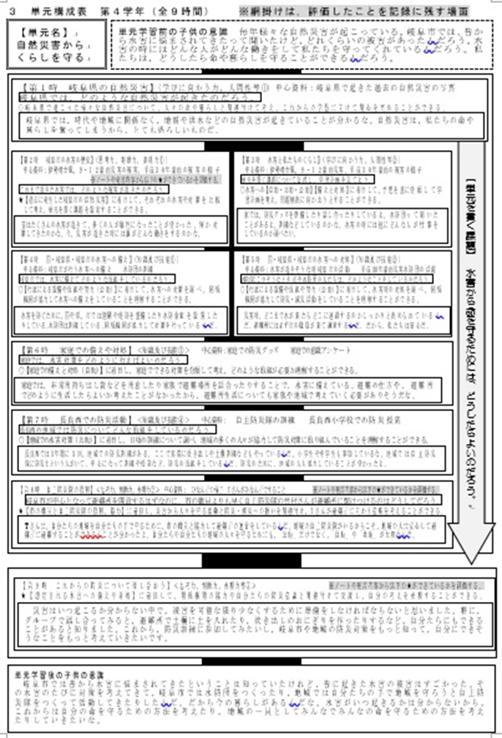
単元構造図の作成①
単元の入口と出口の児童生徒の社会認識を明確にする。
前の単元までに、該当の単元の内容に対して児童生徒は、どのような認識にあるか。
本単元を通じて、児童生徒にどのような資質・能力を育成し、どのような認識がもてるようになるか。
Notes:
学習指導要領で、単元における学習内容を確認したら、単元指導計画を作成します。今回は、単元構造図を作成することで単元構成を考えてみましょう。
まず1つ目に、単元のねらいや学習内容を踏まえ、単元の入口と出口の子どもの意識を明確にすることです。
「前の単元までに、該当の単元の内容に対して児童生徒は、どのような認識にあるか。」「本単元を通じて、児童生徒にどのような資質・能力を育成し、どのような認識がもてるようになるか。」などを考慮して進める必要があります。

Slide 12
単元構造図の作成②
学習目標と学習内容を明確にする。
学習指導要領に基づいて、単元はどのような目標を設定すべきか。
単元の目標を達成するために必要な学習内容は何か。
単元の目標を達成するためにどのような「単元を貫く課題」を設定するとよいか。
Notes:
次に、楽手目標と学習内容を明確にします。
これにより、単元を貫く課題を設定し、単元を通して意識して学習を進めていけるようにします。
その際も、学習指導要領を参考にするとともに、単元の目標を達成するための単位時間当たりの学習内容や課題について考えていく必要があります。

Slide 13
単元構造図の作成③
単元を通して働かせたい社会的な見方・考え方を明確にする。
学習指導要領に基づいて、単元を通じて働かせたい社会的な見方・考え方は明確か。
該当の見方・考え方を働かせられるような学習目標や活動、資料等が想定されているか。
Notes:
3つ目は、単元を通して働かせたい社会的な見方・考え方を明確にすることです。
「学習指導要領に基づいて、単元を通じて働かせたい社会的な見方・考え方は明確か。」「該当の見方・考え方を働かせられるような学習目標や活動、資料等が想定されているか。」について考えていく必要があります。

Slide 14
単元構造図の作成④
１単位時間の役割を明確にする。
単元の目標の達成につながる学習となっているか。
１時間ごとの学びが関連付き、概念的な知識を獲得したり、活用したりする展開となっているか。
Notes:
4つ目は、１単位時間の役割を明確にすることです。各単位時間で何をこそ身に付けるのかを明らかにすることが大切です。
その際、「単元の目標の達成につながる学習となっているか。」「１時間ごとの学びが関連付き、概念的な知識を獲得したり、活用したりする展開となっているか。」などを考えていく必要があります。

Slide 15
単元構造図の作成⑤
児童生徒の社会認識の連続性を考慮する。
単元の入口と出口の認識がつながるように、単位時間当たりの認識はどうあるべきか。
想定した児童生徒の姿を生み出すための「問い」は適切か。また、その前後の学習の展開は適切か。
Notes:
５つ目に、児童生徒の社会認識の連続性を考慮することです。子どもの思考が途切れないよう、単元の学習を計画的に進めていくことが大切です。
「単元の入口と出口の認識がつながるように、単位時間当たりの認識はどうあるべきか。」「想定した児童生徒の姿を生み出すための「問い」は適切か。また、その前後の学習の展開は適切か。」などについて考えていきましょう。

Slide 16
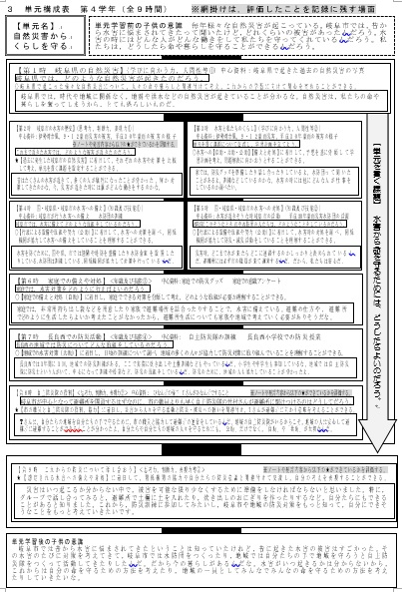
単元構成の段階
社会的事象について関心を高める。
社会生活（我が国の国土と歴史、現代の政治、経済、国際関係等に）について理解する。
社会的事象の特色や相互の関連、意味を多角的に考える。
社会に見られる課題を把握して(課題の解決に向けて）、その解決に向けて社会への関わり方を選択・判断する。
考えたことや選択・判断したことを適切に表現する。(思考・判断したことを説明したり、それらを基に議論したりする）
Notes:
最後に、単元構成を考える際に、学習の段階を踏まえる必要があります。
はじめに、社会的事象について関心を高める段階です。単元の導入の授業で社会的事象に出会い、自分事として考えられるようにします。
次に、社会生活について理解する段階です。中学校では、我が国の国土と歴史、現代の政治、経済、国際関係等となります。この段階を通じて、事象の背景や仕組みを理解します。
そして、社会的事象の特色や相互の関連、意味を多角的に考える段階です。単元の中心的な役割を担うことが多くあります。
４つ目は、社会に見られる課題を把握して(中学校では、課題の解決に向けて）、その解決に向けて社会への関わり方を選択・判断する段階です。単元によっては、位置付かないこともあります。
最後に、考えたことや選択・判断したことを適切に表現する(中学校では、思考・判断したことを説明したり、それらを基に議論したりする）段階です。単元の学習のまとめとなる段階です。
このような単位時間当たりの役割を踏まえながら単元構成を行います。

Slide 17
社会科の授業づくり〜単元の構想〜
岐阜県教育委員会
Notes:
これで、社会科の授業づくり「単元の構想」の説明を終わります。

